Slide 1


FACULTAD CIENCIAS E INGENIERÍA
PRACTICA: MACHINE LEARNING
TEMA: DECISION TREE
UNIVERSIDAD DE MANIZALES

Slide 2

¿Qué es Decision Trees?
Un árbol de decisión es una técnica enmarcada dentro del desarrollo de métodos y sistemas de razonamiento utilizados en investigaciones de inteligencia artificial y programación de
aplicaciones, es un tipo muy específico de árbol de probabilidad que le permite tomar una decisión sobre algún tipo de proceso. Los árboles son una manera excelente de abordar un tipo de decisiones complejas, que siempre involucran muchos factores diferentes y suelen implicar cierto grado de incertidumbre.

Slide 3
Campo de aplicación
Un árbol de decisión se utiliza en diagnósticos médicos, predicciones meteorológicas, controles de calidad, sin embargo se tiene un uso amplio en la toma de decisiones de inversión, reinversión, políticas de créditos y financiamiento a corto y largo plazo.

Slide 4
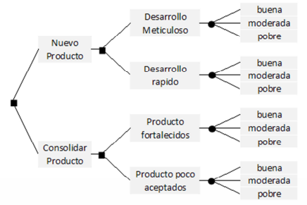
Técnica de aplicación
La decisión : se muestra como un nodo cuadrado con dos o más arcos (llamados "ramas de decisión") que apuntan a las opciones.
La secuencia del evento : se muestra como un nodo circular con dos o más arcos que señalan los eventos. Las probabilidades se pueden mostrar con los nodos circulares, que a veces se denominan "nodos de azar".
Las consecuencias : los costos o utilidades asociados con las diferentes vías del árbol de decisión. El punto final se llama "Terminal" y está representado por un triángulo o una barra en una computadora.

Slide 5
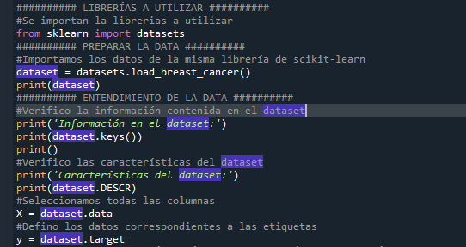
Algoritmo
Se importan las librerías y Importamos los datos de la misma librería de scikit-learn

Slide 6
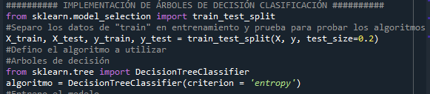

Algoritmo
Seguidamente definimos el algoritmo, entonces decimos desde skelarn.tree importamos DecisionTreeClasiffier. Acá lo que indicamos es que desde el modulo de árboles de skelearn, vamos a importar el algoritmo de árboles de decisión clasificación
Definido esto ahora entrenamos el algoritmo, utilizando la instrucción fit() junto con los datos de entrenamiento separados previamente.

Slide 7


Algoritmo
Seguidamente realizamos una predicción utilizando el modelo entrenado previamente y los datos de prueba.
revisando la matriz de confusión, para esto importamos de metrics de sklean el método confusion_matrix y lo implementamos junto con los datos predichos y los datos reales.

Slide 8

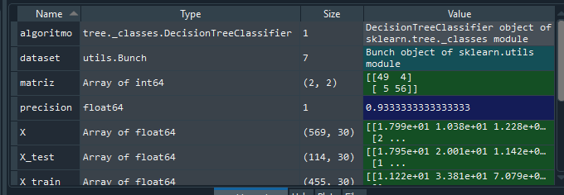
Algoritmo
Ahora la precisión del modelo, para ello importamos “precision_score” de metrics y la implementamos junto con los datos predichos y los reales.
Se corre el código y estos son los resultados

